Slide 1
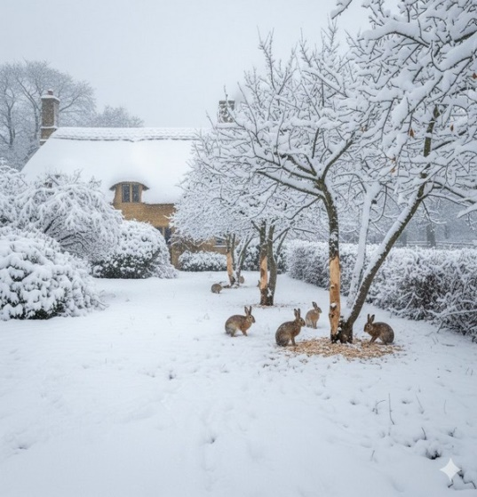
Діагностична робота
Читання мовчки
Літературне читання
3 клас

Slide 2
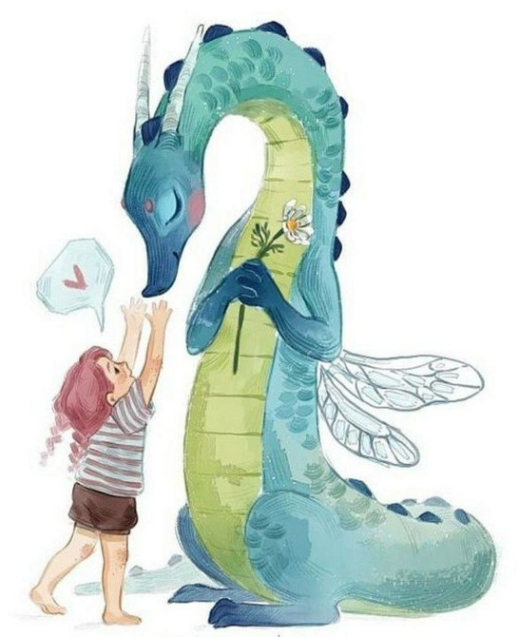
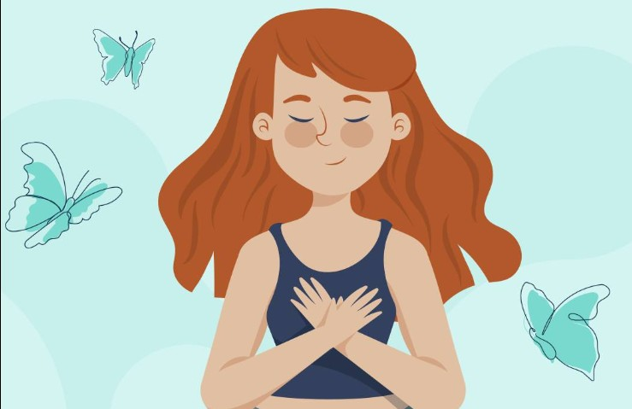
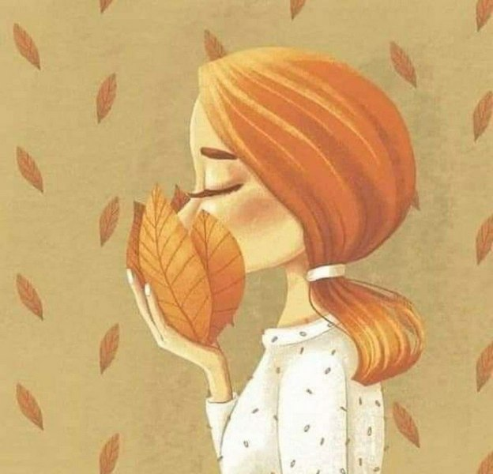
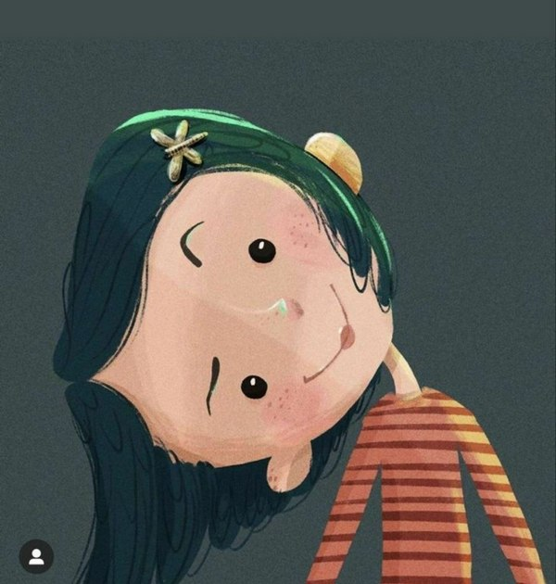
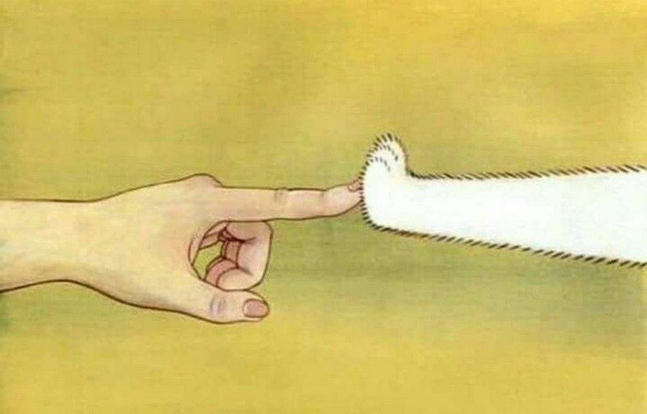
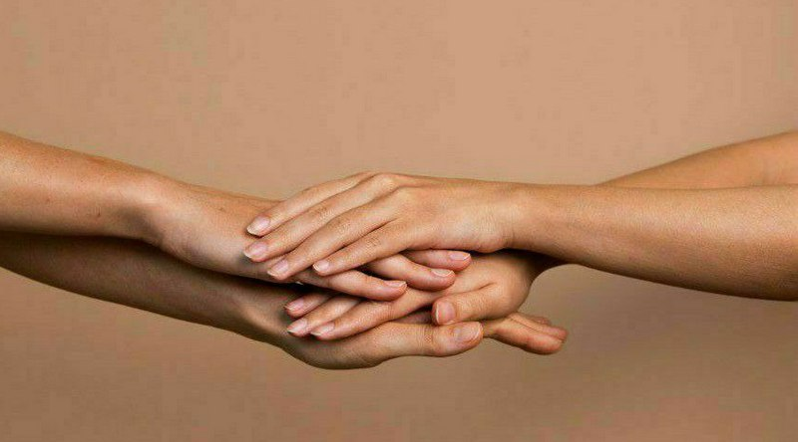
Налаштування на урок. Поміркуйте
— Хто потребує вашої турботи?
— Як ви можете турбуватися?
(Словами, емоціями, спільними діями, вчинками,…)

Slide 3
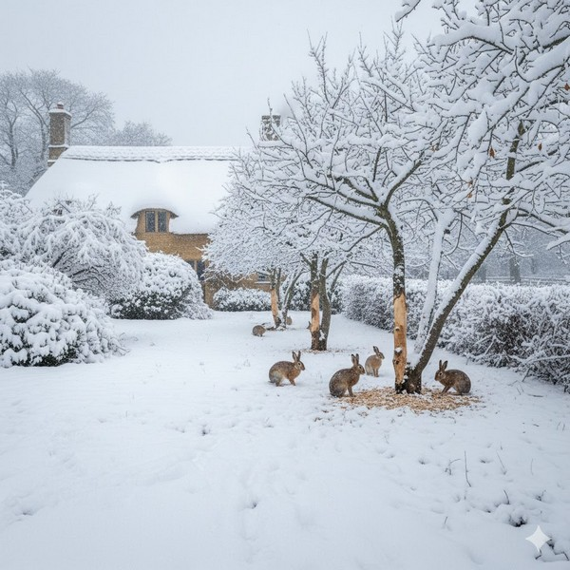
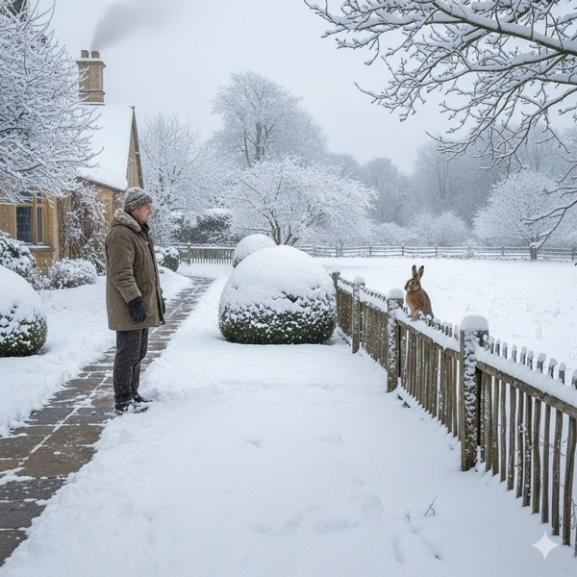
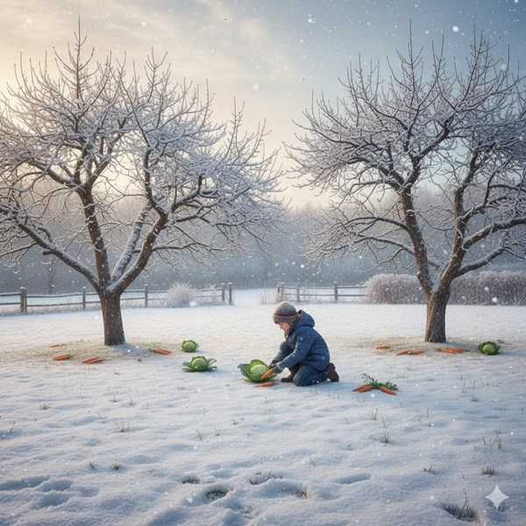
Розгляньте ілюстрації до твору
Євгена Гуцала «Зайці»
Що зображено на кожній ілюстрації?
Зробіть припущення, про що піде мова в оповіданні Євгена Гуцала «Зайці»

Slide 4

Повідомлення теми уроку
Сьогодні на уроці проводимо діагностичну роботу «Читання мовчки». Це техніка читання, коли очі та мозок працюють, а язик і губи не рухаються (відсутня артикуляція).
Після прочитання тексту виконуєте завдання до нього.

Slide 5
Етапи проведення
Підготовка: Учні готують простий олівець.
Початок: За командою "Старт" учні починають читати. (3 хв)
Читання: Читати потрібно мовчки, не ворушачи губами чи язиком.
Кінець: За командою "Фініш" учні ставлять крапку над останнім прочитаним словом.
Оцінювання розуміння: Учні виконують письмове завдання за текстом (відповіді на запитання, визначення теми, послідовності подій тощо).

Slide 6
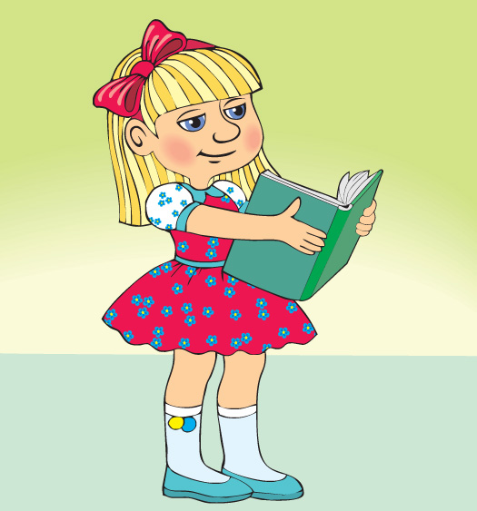
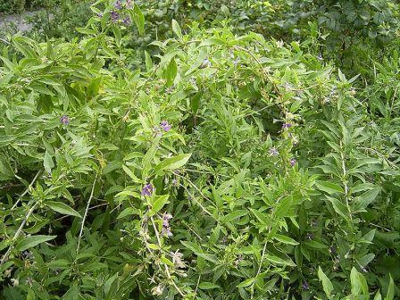
Прочитайте слова
Левада — присадибна ділянка землі з сінокосом, городом та плодовим садом
Дереза — колючий кущ
Чеберяти — робити часті рухи ногами
Дременути — дуже швидко побігти, рвучко зникнути, втекти

Slide 7
Євген Гуцало «Зайці»
- А мороз аж сміється, такий міцний, - розказував батько, вернувшись додому. - Ішов я через леваду*, а заєць вискочив просто з-під ніг, і якби хоч злякався, якби дременув, а то ледь-ледь чеберяє лапами, хоч за вуха хапай. Тепер у полі все завіяно снігом, то зайці до села внадилися – на городах та в садках їм легше прогодуватися. Це ж можуть і молоді яблуні в нас пообгризати. Василько глянув крізь шибку на засніжений садок, одягнув кожушка, озув биті валянки – й надвір. Поки йшов до погреба, мороз веселенько так і співає під ногами.
У погребі Василько набрав моркви, з капусти наздирав листків і побрів городом до саду. Під стовбурами молодих яблунь він клав де морквину, а де капустяне листя. І радів: уночі зайці не стануть обгризати кору на деревах, матимуть смачнішу поживу.

Slide 8
Євген Гуцало «Зайці»
Зосталося іще трохи моркви, то Василько перейшов до сусіднього садка.
Та тут під грушею хтось уже поклав моркву. А також майстерно прилаштував дротяне сильце. Василько, гамуючи хвилювання, відв’язав мудру пастку і шпурнув її подалі в дерезу**.
А вранці сусід, прокидаючи від хати до воріт стежку, розказував Васильковому батькові:
- Ох і зайці у нас цієї зими! І, мабуть, здорові, бо вчора зірвали у мене біля груші пастку. А слідів не лишилося. За ніч усе снігом замело.
Василько прислухавсь до їхньої розмови. Він прив’язував шматочок сала на калині – для синичок – і хитро всміхався.

Slide 9
Виконайте завдання до тексту
1. У яку пору року відбуваються події у тексті? 1б
А) навесні Б) взимку В) восени
2. Які тварини внадилися до села? 1б
А) зайці Б) вовки В) ведмеді
3. Хто врятував молоді яблуні від зайців? 1б
А) сусід Б) батько В) Василько
4. До якого жанру відноситься текст? 1б
А) оповідання Б) казка В) вірш
5. Чим Василько підгодовував тварин взимку? 2б
Запиши продовження речень.
Синичкам давав__________________________
Зайцям давав____________________________

Slide 10
Виконайте завдання до тексту
6. Підкресли слова, якими можна охарактеризувати Василька. 2б
Хоробрий, жадібний, кмітливий, ледачий, скромний, хитрий,
турботливий.
7. Віднови послідовність розгортання подій у тексті. 2б
А. Василь прислухався до їхньої розмови і хитро всміхався.
Б. Тепер у полі все завіяно снігом, то зайці до села внадилися.
В. Хлопчик відв’язав пастку і шпурнув її подалі в дерезу.
Г. У погребі Василько набрав моркви та капустяних листків.
8. Запиши відповідь на запитання. 2б
Як ти оцінюєш вчинок Василька? Чому?
Я думаю, що ___________________________________________
Оціни свою роботу: А) Було легко. Б) Було важко. В) Була потрібна допомога.

